Slide 1
随堂测验-第七周
算法设计题：
请设计灰度图像信息隐藏LSB算法。

Slide 2
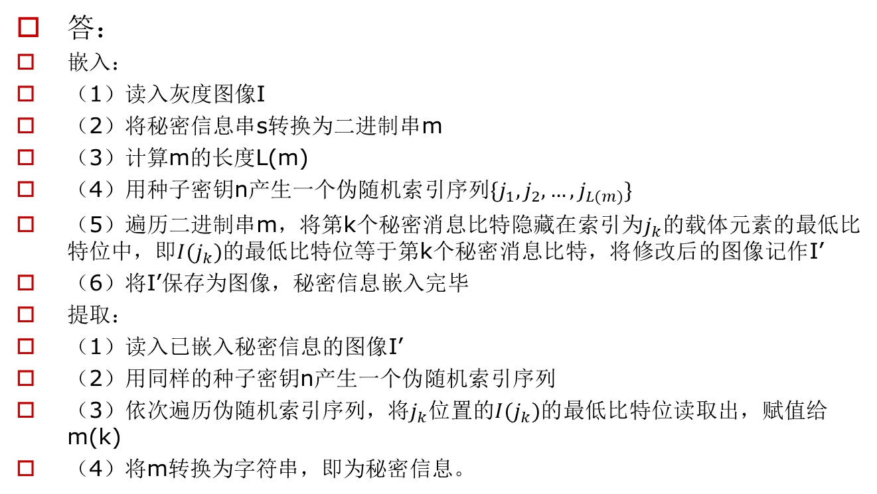
随堂测验-第七周
答：
嵌入：
（1）读入灰度图像I
（2）将秘密信息串s转换为二进制串m
（3）计算m的长度L(m)
（4）用种子密钥n产生一个伪随机索引序列$\{j_{1},j_{2},…,j_{L(m)}\}$
（5）遍历二进制串m，将第k个秘密消息比特隐藏在索引为$j_{k}$的载体元素的最低比特位中，即$I(j_{k})$的最低比特位等于第k个秘密消息比特，将修改后的图像记作I’
（6）将I’保存为图像，秘密信息嵌入完毕
提取：
（1）读入已嵌入秘密信息的图像I’
（2）用同样的种子密钥n产生一个伪随机索引序列
（3）依次遍历伪随机索引序列，将$j_{k}$位置的$I(j_{k})$的最低比特位读取出，赋值给m(k)
（4）将m转换为字符串，即为秘密信息。

